Slide 1

Connecter Power BI à des systèmes comptables

Slide 2



ATTENTION
Consignes
  Tout au long de ce webinaire, nous vous demandons de ne pas votre micro, au risque de vous faire exclure de la rencontre
  Pour poser vos questions, utilisez la zone de discussion

Slide 3



PRÉSENTATRICE
Audrée Pellerin, M.Sc., CPA
  BAA et M.Sc. en Finance de l’Université de Sherbrooke
  Titre CPA
  Consultante en intelligence d’affaires (Excel et Power BI)
  Le CFO Masqué : Co-propriétaire et Formatrice
  Microsoft : Power BI Data Analyst
  FMI : Chartered Financial Modeller
  Modeloff 2019 : 16e au monde / 1ere au Canada

Slide 4
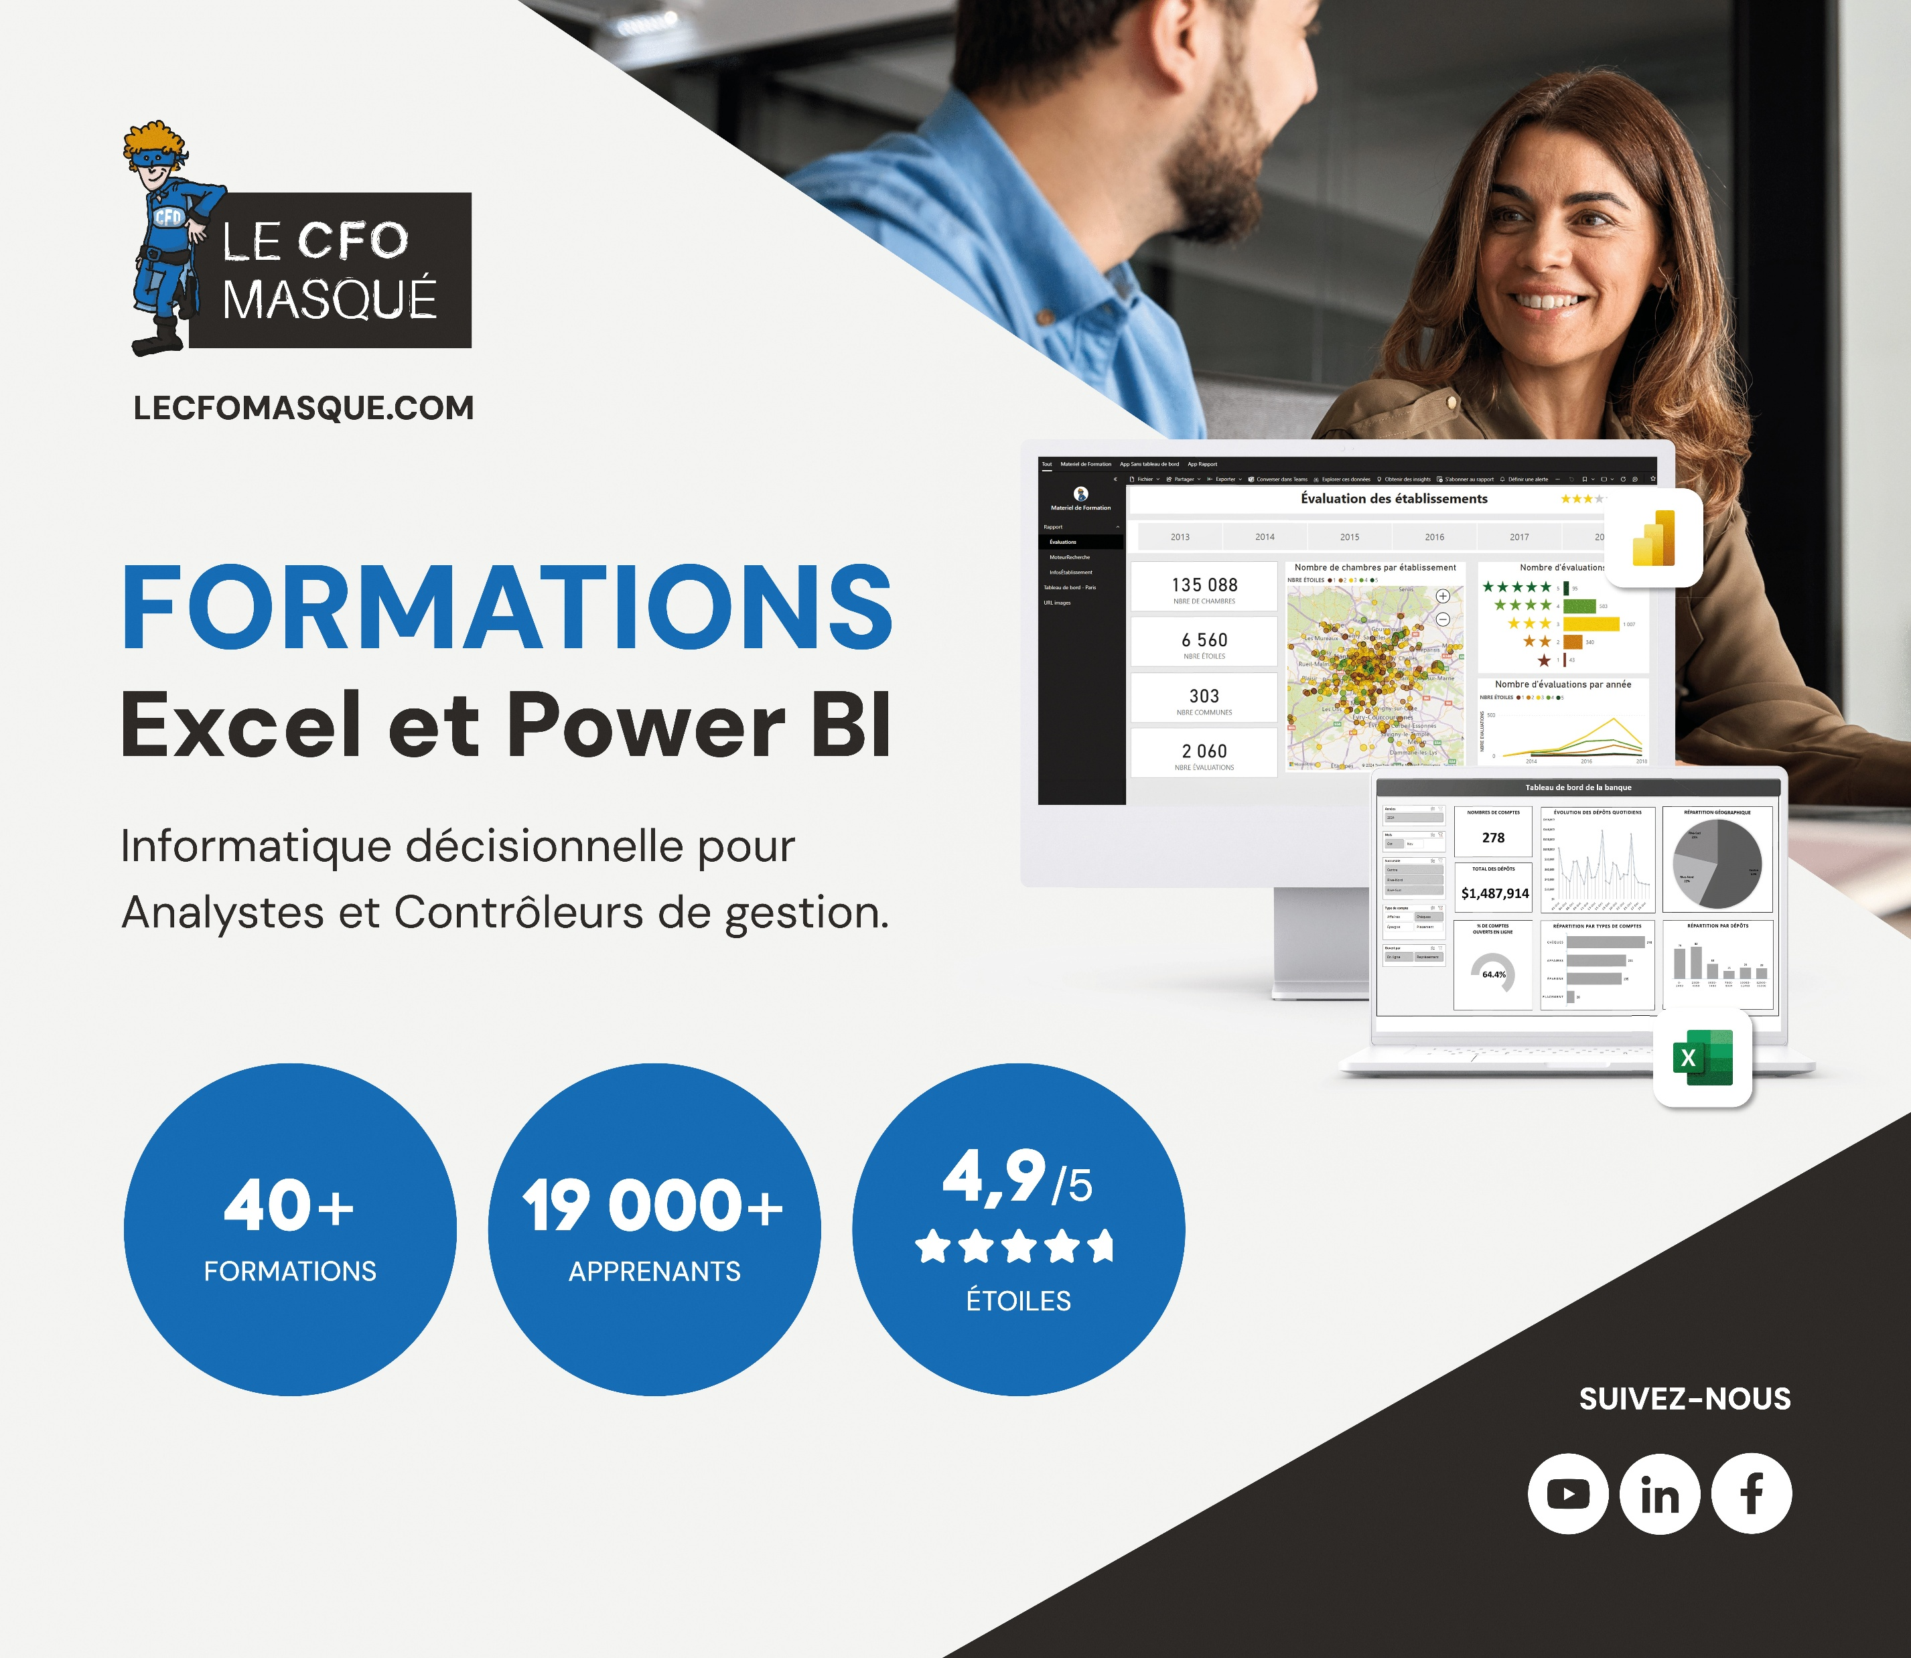

Le CFO masqué
Accès aux formations à vie
Support en ligne aux apprenants
Certifications reconnues
Documentation de qualité
Portail de gestion des groupes
44
26 000

Slide 5


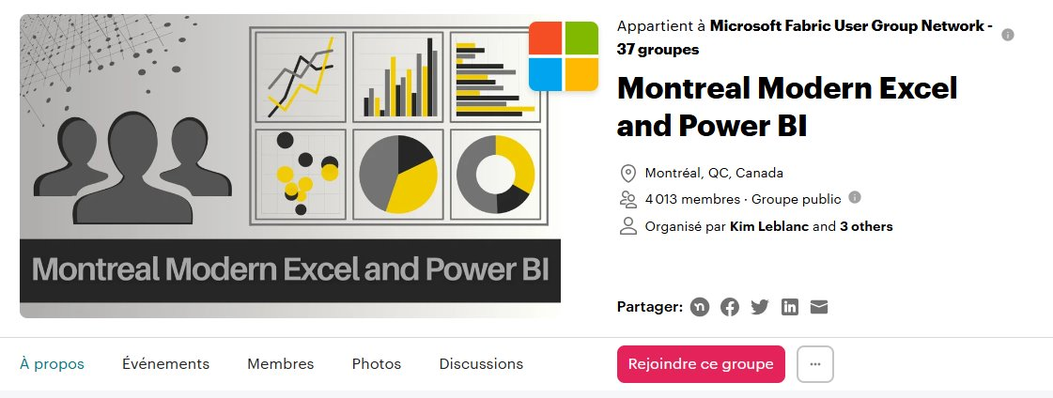
PRÉSENTATRICE
Leader du groupe d’usagers à l’adresse https://www.meetup.com/pugmontreal
Prochaine rencontre à déterminer
Notes:
https://www.meetup.com/pugmontreal/
5

Slide 6
ENREGISTREMENT DU WEBINAIRE
Disponible uniquement pour nos membres VIP
https://www.lecfomasque.com/abonnement-vip/
L’abonnement est à 9.99$CAD par mois, 99.90$ par an
Exclusivités réservées aux membres VIP
  Enregistrement des webinaires (voir calendrier webinaires)
  Fichiers d’accompagnements des tutoriels sur le blogue
  Promotions exclusives

Slide 7
Promo exclusive aux participants!
Ne partez pas trop vite !
Un code promo exclusif pour une formation liée aux compétences d’aujourd’hui sera révélé à la fin du webinaire !

Slide 8
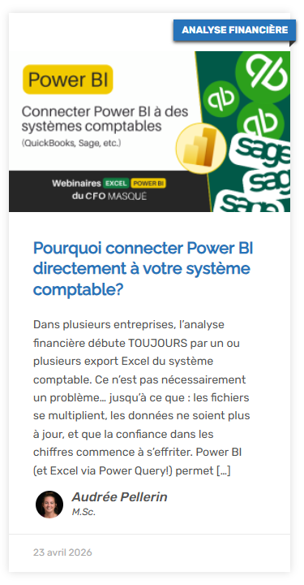
ARTICLE DE RÉFÉRENCE
Retrouvez la présentation complète et l’enregistrement de ce webinaire ici :
Pourquoi connecter Power BI directement à votre système comptable?
Avis par courriel (si acceptation)
Notes:
https://www.lecfomasque.com/webinaire-excel-creer-un-tableau-de-bord-de-gestion-budgetaire-dynamique/

Slide 9
Tableau de bord de gestion budgétaire
Plan de la rencontre
Extractions Excel vs Connexion directe
Connexion à des systèmes comptables
  Connecteur intégré
  Connexions BD
  API (Documentation, Postman)
Automatisation de la mise à jour
Notes:
Connexion BD : Exemple Sage 50 (connexion, dictionnaire, modèle de données)
Connecteur intégré : Dynamics (Tentative avec le connecteur business centratl = echec, tentative avec Dynamics Hérité + URL obtenu dans Web Services = succès)
Connexion API : Exemple Quickbooks https://www.postman.com/supply-engineer-27502500/quickbook/documentation/het4ncq/quickbooks-online-api-collections?sideView=agentMode

Slide 10
Connecter Power BI à des systèmes comptables
Connexion à des systèmes comptables
Connecteur intégré
  Quickbooks (discontinué)
  Dynamics 365 Business Central
Connexions locales
  Maestro
  Sage (on premise)
API
  Zoho Books
  Quickbooks
Notes:
com.intuit.quickbooks.accounting

Slide 11
RESSOURCES SUPPLÉMENTAIRES
Webinaire : Connecter Power Query à des APIs
Article Blogue : Actualiser une connexion à une API sur Power BI Service
Notes:
https://www.lecfomasque.com/blogue/
https://www.lecfomasque.com/forums/

Slide 12
COMMENT SE FORMER SUR POWER BI
Formations
Accédez à la puissance de Power BI (Niveau 1)
Excel – Introduction à Power Query et au langage M
Allez plus loin avec Power Query et le langage M
Notes:
https://www.lecfomasque.com/blogue/
https://www.lecfomasque.com/forums/

Slide 13
Promo exclusive aux participants!
C’est le moment!
Surveillez la zone de discussion!
Pour l’achat d’une formation en format e-learning
Valide pour 24h
Notes:
!web202605cfo$

Slide 14
Questions?
Prochain webinaire du CFO masqué : 17 juin 2026
Excel évolue – Tour d’horizon des nouveautés
Notes:
https://events.teams.microsoft.com/event/a84c76ef-afa2-4062-ae9d-e013bb4cc709@030382b5-694a-485f-8306-f5a82d1e697e

